Slide 1
第二章 能量环境
第一节 生物与光的关系
太阳辐射为地球生命系统提供能量来源。
绿色植物将太阳能转化成化学能储存于植物体内, 这一过程是生物圈与太阳能发生联系的唯一环节，也是生物圈赖以生存的基础。
太阳辐射为生物生长、发育和繁衍提供温度， 并对生物分布起重要作用。

Slide 2
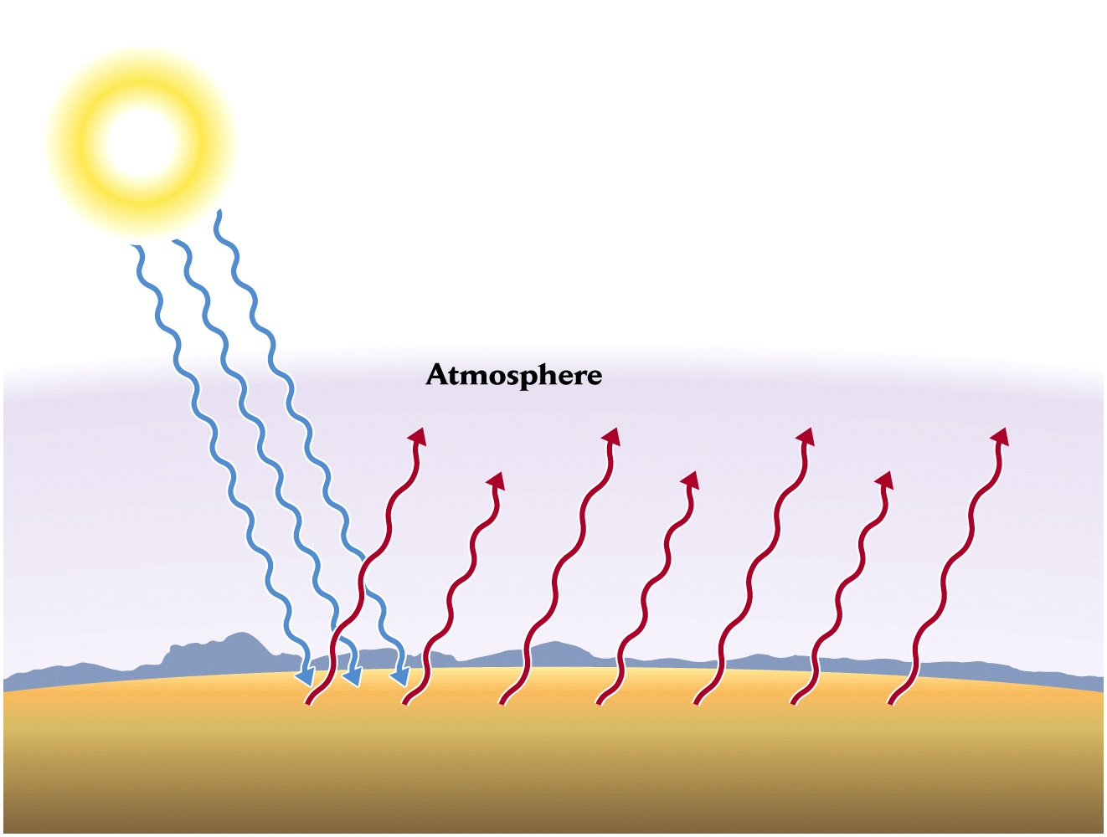
一. 光的性质及其在地球上的分布 光通过大气层时，一部分被反射到宇宙空间中，一部分被大气吸收，其余部分以光的形式投射到地球表面上。而地球截取的太阳能约为太阳输出总能量的20亿分之一， 地球上绿色植物光合作用所固定的太阳能，只占从太阳接受的总能量的千分之一。

Slide 3
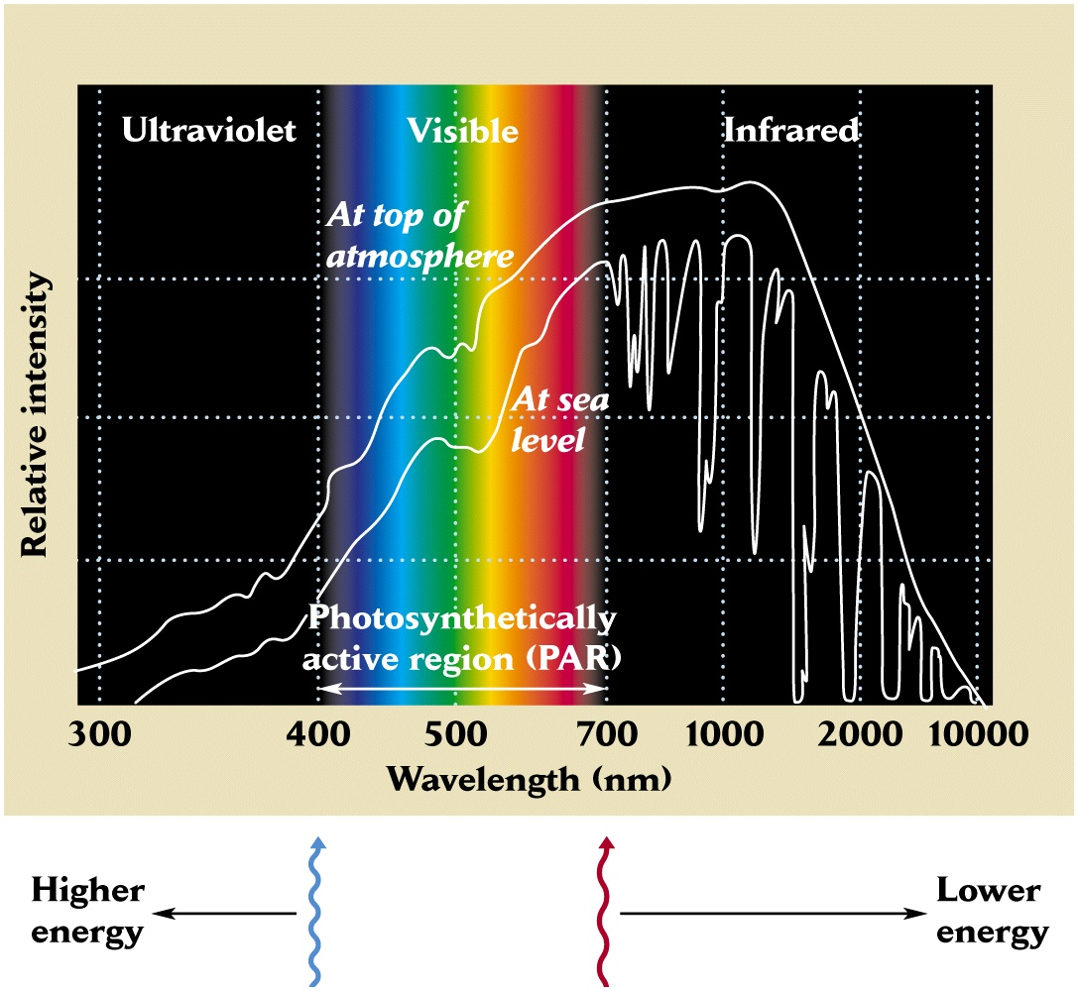
太阳辐射光谱主要由 紫外线 (波长<380 nm)、可见光(波长380-760 nm)和红外线（波长>760 nm）组成
三者分别占太阳辐射总能量的9%、45%和46%，大约辐射能的一半是在可见光谱范围内。

Slide 4
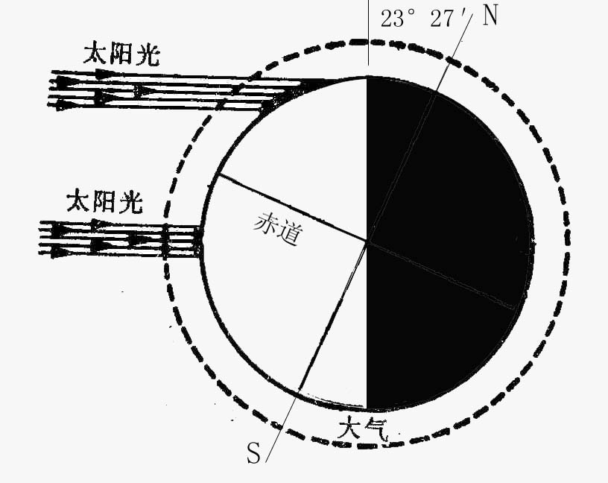
影响地球表面太阳辐射的主要因素:
1 太阳高度角：以平行光束射向地球表面的太阳辐射与地面的交角，称为太阳高度角。太阳高度角越小，太阳辐射穿过大气层的路程越长，辐射强度越弱

Slide 5
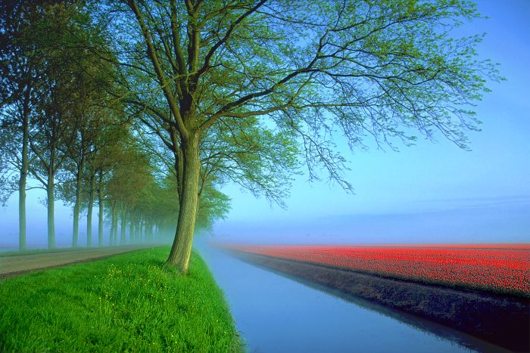
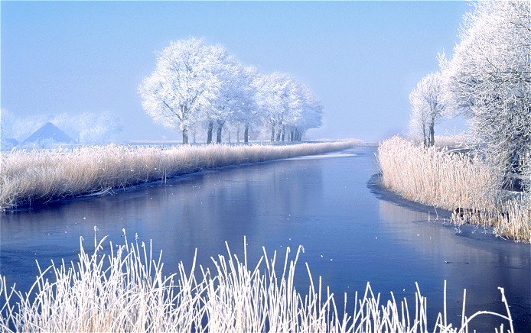
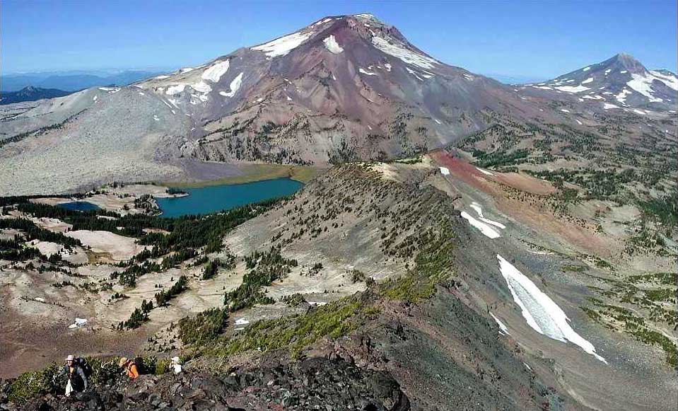
2 天气好坏，空气是否清洁。
3 地球表面不同纬度，在不同季节，每天接受太阳辐射的时间呈周期性变化。
4 地面的海拔高度、朝向和坡度，也引起太阳辐射强度和日照时间的变化。

Slide 6
二 光质的变化及其对生物的影响
光质随纬度、海拔高度、季节、昼夜而变化。
纬度低: 短波光多，纬度增加,长波光增加。
海拔升高短波光增加。
夏季短波光较多，冬季长波光较多；早晚长波光较多，中午短波光较多。
不同光质对植物的光合作用，色素形成，向光性及形态建成等影响是不同的。动物对不同波长的光，也有不同的反应。

Slide 7
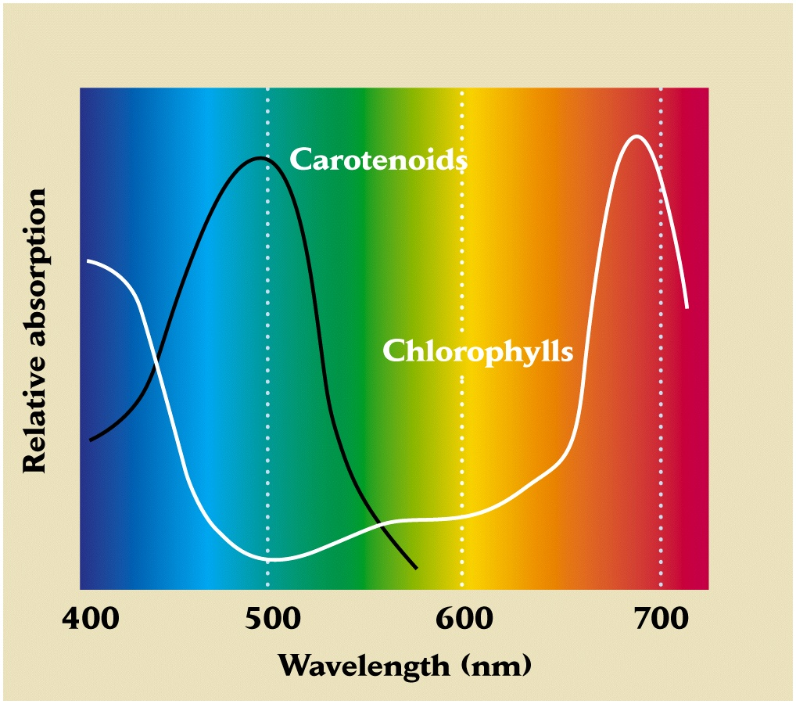
1 光质影响植物的光合作用效率，不同色素有不同的光吸收高峰波段。

Slide 8
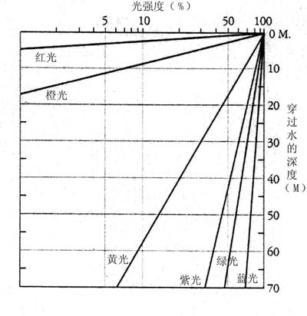
2 光质影响水中藻类的分布
长光波在水的上层被吸收，红光在4 m深水中光强度降到1%，只有500 nm波长范围内的辐射能达到较深的深度，使海洋深处显示为蓝绿光。从而导致绿藻分布在上层水中，褐藻分布在较深水层中，红藻分布在最深层，可达200 m左右。

Slide 9
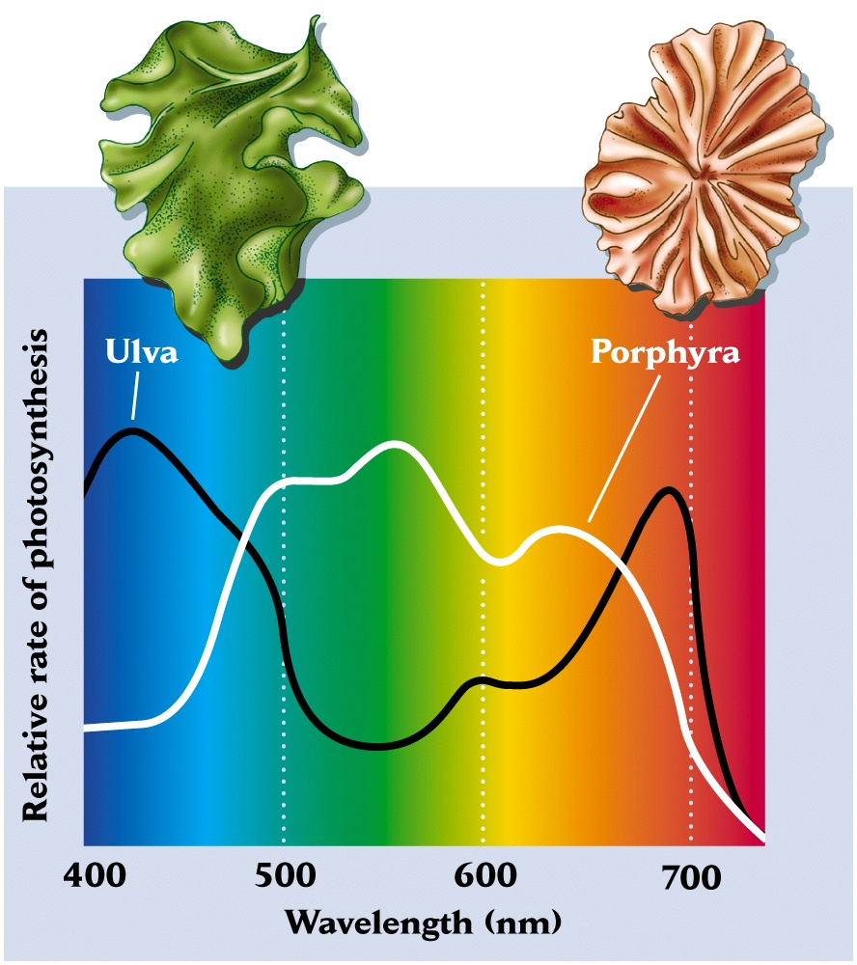
3 光质影响光合作用的产物。 红光对糖的合成有利，蓝紫光有利于蛋白质的合成

Slide 10
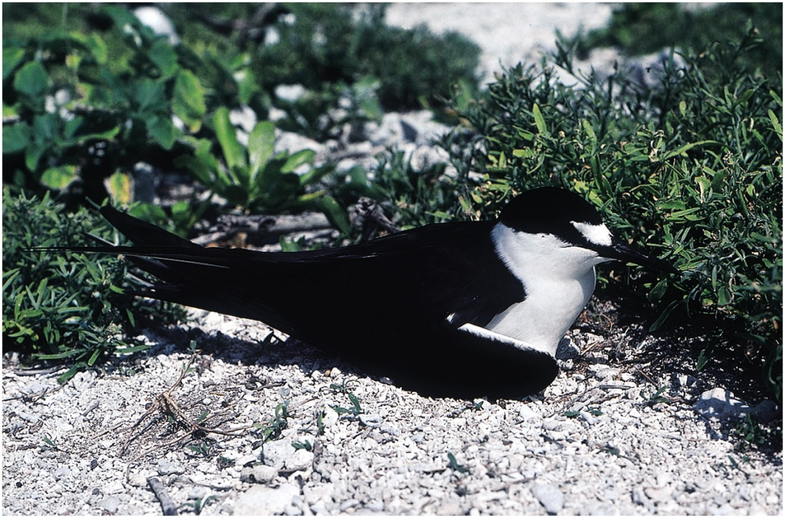
高山上无高大树木，植物具特殊的莲座状叶丛；高山植物茎叶含花青素，茎干粗短，叶小。
4 光质影响植物的形态建成、向光性与色素形成
青蓝紫光与紫外线抑制植物茎的生长，使植株矮小
短波光使植物向光性更敏感，促进植物色素形成

Slide 11
三 光照强度的变化及其对生物的影响
地表的光照强度随时间和空间而变化。
纬度：纬度越高，光强越弱；海拔：海拔升高，光强增加。
地形：南坡〉平地〉北坡。地表上的总辐射量决定于光照强度 和日照时间
季节、昼夜：季节变化与日变化：一年中，夏季最大，冬季 最弱。一天中，中午最大，早晚最弱。
水体深度：在完全清澈的水中，1 .8 m深处的光强度只有表面 的50%。根据水体中光的强弱或有无，可将水体分为光 亮带，弱光带和无光带，对生物产生不同的影响。

Slide 12
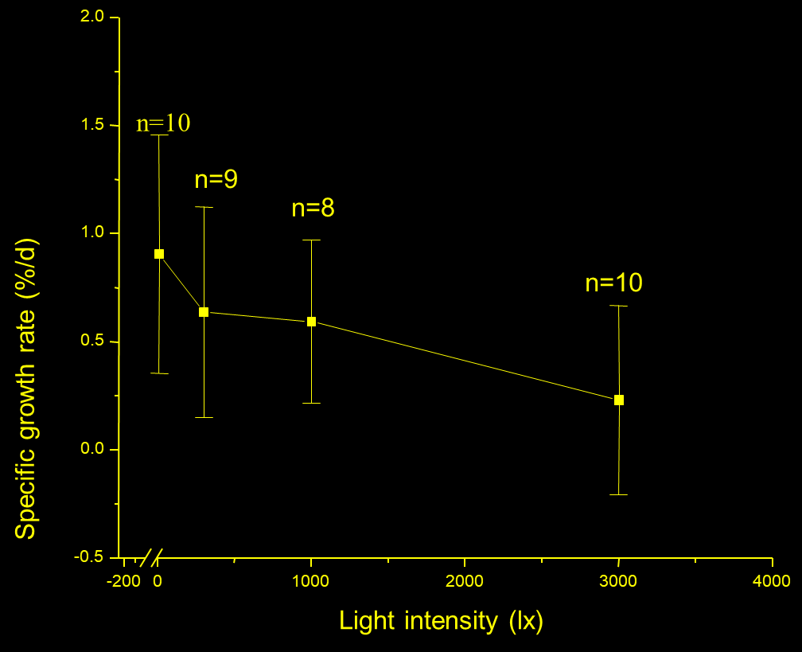
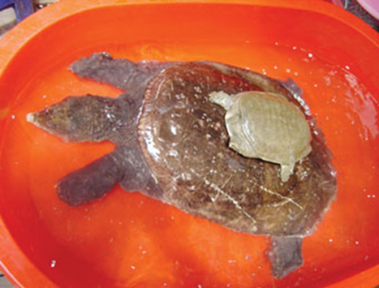
（一）光照强度影响生物的生长发育与形态建成
1光强影响生物生长、发育。
蛙卵在有光环境下发育更快。鳖在黑暗下生长快

Slide 13
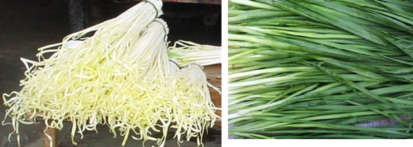
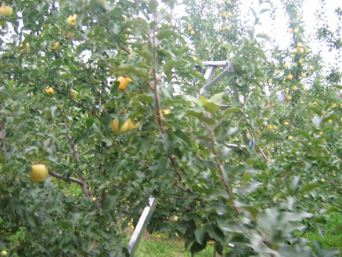
2 光强影响植物叶绿素生成和动物体色变化。
黄化现象：植物在黑暗中不能合成叶绿素，但能合成胡萝卜素，叶子发黄。
3 光强影响植物器官、组织的生长发育；果实的产量与品质；且能提高果实花青素含量，色彩好看。
应用于水果生产

Slide 14
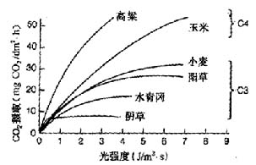
（二）植物对光照强度的适应性
植物叶子的日运动，温带树叶脱落都是对光强度周期性变化的适应现象
不同种植物的光合能力对光强度的反应不同，体现了植物对其栖息地光照强度的适应。
阳地植物，阴地植物
C3植物：小麦
C4植物：玉米、高梁

Slide 15
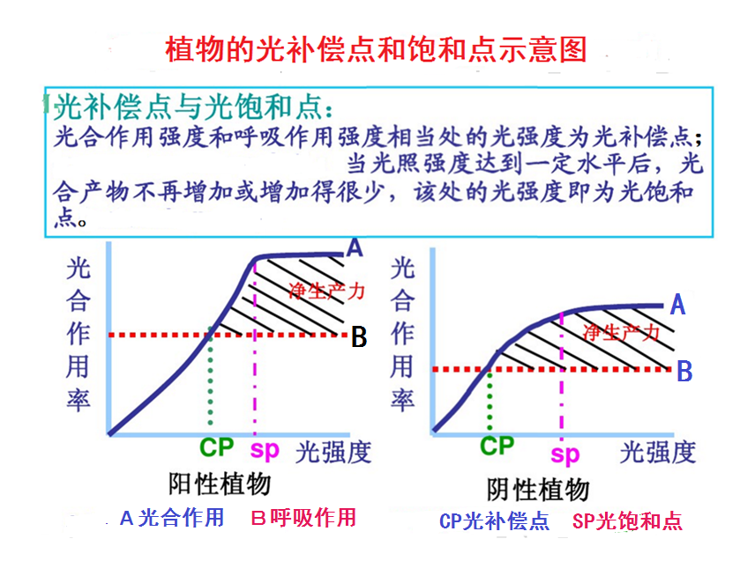

Slide 16
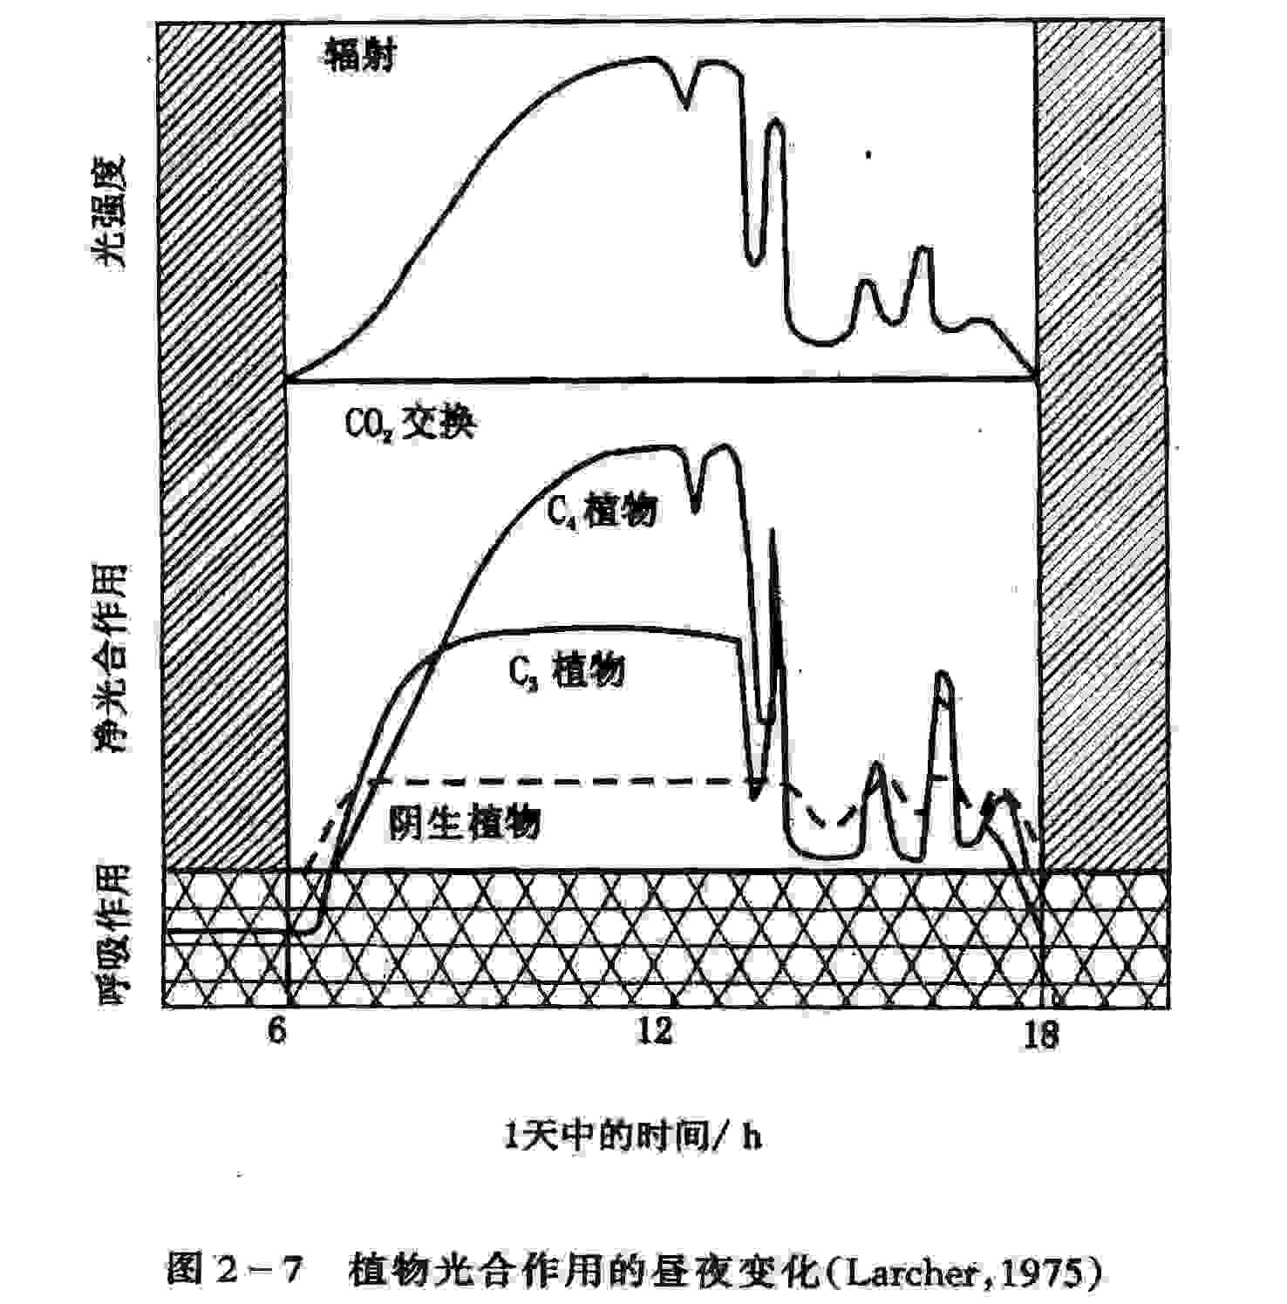
光饱和点：光和效率不随光强而增加的光照强度。
光补偿点：光和作用固定的能量与呼吸作用消耗的能量相等点的光照强度。

Slide 17
绿色植物的光合作用为生态系统提供了绝大部分的能量，对于光合作用，下列叙述正确的有：
A．不同植物可以有不同的色素，可以吸收光谱中
不同波段的光，如叶绿素可以吸收红光和蓝紫
光，类胡萝卜素可以吸收蓝紫光。
B．在光补偿点以下，植物不能积累干物质；
C．在光饱和点以上，增加光强，光合产物不再增
加或增加非常少；
D．在同一株植物生长的各个阶段，光饱和点保持
稳定不变。
ABC

Slide 18
在黑暗条件下，植物就会出现“黄化现象”，这是：
A.光质变化对植物的影响；
B.光照时间长短对植物的影响；
C.光照强度对植物的影响；
D.这是光质变化和光照时间长短对植物的
综合性影响。
C

Slide 19
生长在高光强环境中的草本植物的光合特点可能是：
A.光补偿点较高，光饱和点高；
B.光补偿点较高，光饱和点低；
C.光补偿点较低，光饱和点低；
D.光补偿点较低，光饱和点高。
A

Slide 20

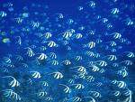

（三） 动物对光照强度的适应
光照强度影响动物的视觉器官
夜行性动物眼大
终生营地下生活的兽类，眼睛一般退化
深海鱼或者具有发达的视觉器官，或者是本身具有发光器官。

Slide 21
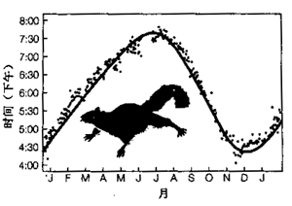
2 光照强度影响动物的行为：
昼行性动物，夜行性动物
动物每天开始活动的时间是由光照强度决定的。
图2-11 美洲飞鼠活动开始的日时间季节变化(引自Mackengine et al., 1998)

Slide 22
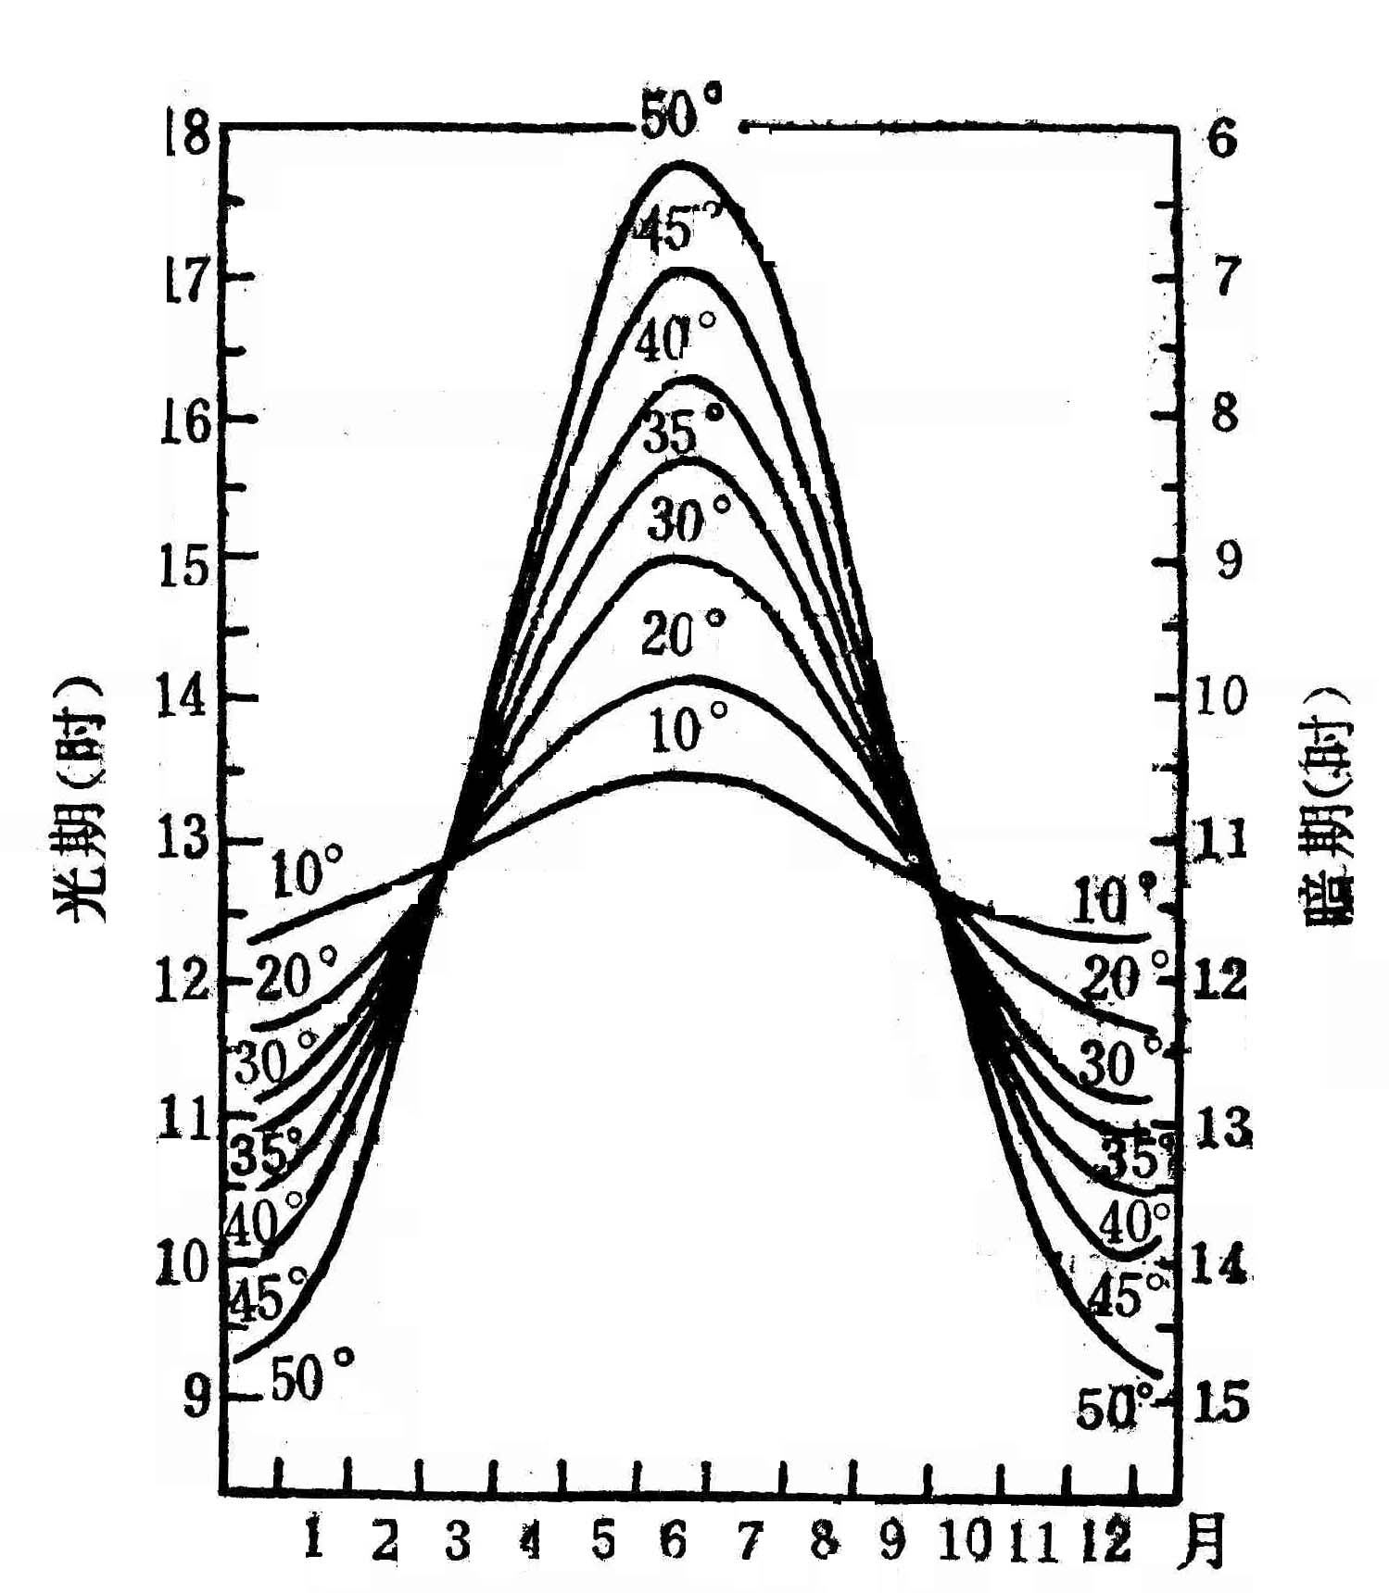
四 日照长度的变化与生物的光周期现象
光周期：日照长度的变化。光周期受地理纬度的影响。
北半球，春分—-秋分昼长夜短，夏至昼最长，并随纬度的升高昼长增加；春分、秋分全球都昼夜相等；从秋分—春分昼短夜长，冬至昼最短，并随纬度升高昼长变短。北极夏半年全为白天，冬半年全为黑夜。赤道附近终年昼夜相等。
南半球相反。

Slide 23
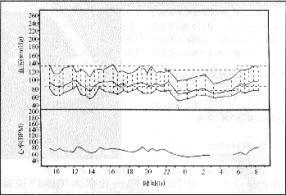
生物对光照周期的适应
（一） 昼夜节律：生物的生理活动具有昼夜周期性变化，称为昼夜节律。
如 动物的活动行为、体温变化、能量代谢、激素变化等；
植物的光合作用、蒸腾作用、积累与消耗等。
人类血压的日节律

Slide 24
动物有内源性的似昼夜节律：
一般认为，生物的昼夜节律受两个周期的影响，即外源性周期（除光周期外，还有温度、湿度、磁场等的昼夜变化）和内源性周期（内部生物钟）。只有光周期使动植物的似昼夜节律与外界环境的昼夜变化同步起来。
（二 ） 生物的光周期现象
生物借助于自然选择和进化而形成的对日照长短的规律性变化的反应方式，称为光周期现象（photoperiodism). 如植物开花、休眠，动物繁殖、换毛、迁徙等

Slide 25
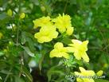

1 植物的光周期现象
根据植物开花对日照长度的反应，可把植物分成四类：
长日照植物： 日照超过某一数值或黑夜小于某一数值时才能开花的植物，如萝卜、菠菜、小麦等。
短日照植物： 日照小于某一数值或黑夜长于某一数值时才能开花的植物, 如玉米、高粱、水稻、棉花等。

Slide 26

中日照植物： 昼夜长度接近相等时才开花的植物，如甘蔗只在12.5小时的光照下才开花。 仅见少数热带植物。
日中性植物： 开花不受日照长度影响的植物，如蒲公英、四季豆、黄瓜、番茄及番薯等。
植物光周期现象的应用：使花期不同的植物同时开花，以杂交育种；采用短日照处理使树木提早休眠，增强越冬能力；使植物延迟开花，促进营养生长；园艺上控制开花时间，便于观赏等等。

Slide 27
光照时间和植物引种问题
北半球的日照变化规律是：夏半年（春分到秋分）越往北日照越长，冬半年（秋分到第二年春分）越往北日照越短。
由于绝大多数作物都是在夏半年孕蕾的，所以一般长日照植物南种北引时会提早开花，要引种迟熟品种；短日照植物南种北移时会推迟开花，要引种早熟品种。北种南移与此相反。
长日照植物→南种北引：生长期缩短→开花期提早→引迟熟种
长日照植物→北种南引：生长期延长→开花期推迟→引早熟种
短日照植物→南种北引：生长期延长→开花期推迟→引早熟种
短日照植物→北种南引：生长期缩短→开花期提早→引迟熟种

Slide 28
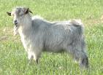

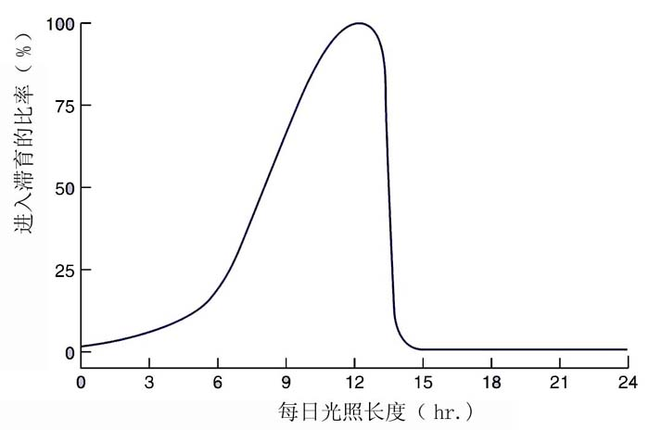
2 动物的光周期现象
（1）繁殖： 根据动物繁殖与日照长短的关系，也可将动物分成长日照动物和短日照动物。
(2)昆虫滞育:

Slide 29



(3) 换毛与换羽: 温带和寒带地区，大部分兽于春秋两季换毛，许多鸟每年换羽一次。
(4) 动物迁徙： 鸟类的长距离迁徙都由日照长短的变化引起的。

Slide 30
鸟的换羽是为了能更好地适应于环境的温度变化，调控鸟类换羽的是：
A.光周期； B.光照强度；
C.环境湿度； D.动物个体大小。
（2015年全国联赛试题）
A

Slide 31
行为生态学家把引起动物行为周期性变化的环境因素分为近因（直接原因）和远因（最终原因）。那么，启动鸟类迁徙的近因最可能是：（单选，1 分）
A.食物和水 B. 光周期
C.温湿度 D. 以上都不是
（2017年全国联赛试题）
B

Slide 32
在下面的实例中，属于光谱成分效应的例子是：
A 天竺葵在充足阳光下生长健壮；
B 温带鸟类的生殖腺在夏季成熟；
C 夜间活动的蛾类昆虫趋向黑光灯；
D 动物换毛或换羽的特性。
C
下面哪种现象不受光周期的影响：
A. 动物的群聚； B. 鸟类的迁飞；
C. 牵牛花的开花； D. 田鼠的生殖。
A

Slide 33
对海洋岩礁上的藻类植物调查时发现，一般在浅水处生长着绿藻，稍深处是褐藻，再深一些的水域中则以红藻为主。直接影响海洋中藻类植物分布的主要因素是：
A．阳光； B．温度；
C．海水含盐量； D．海水含氧量。
A

Slide 34
下列何种处理不会改变动物的光周期：
A.长期处于黑暗中；
B.长期提供充足的食物；
C.改变动物生活环境的温度；
D.在每天的不同时间给予同样一小时的光照。
ABC

Slide 35
以下几种植物对光的反应中，属于光周期现象的有：
A.菜豆等植物叶片昼开夜合；
B.气孔在光照下张开；
C.马铃薯在长日照下形成块茎；
D.菊花在短日照下开花。
CD
（见光就开，与光强度有关）
（见光就开，与光强度有关）

Slide 36
苏轼的《惠崇春江晚景》是大家熟悉的诗句，全文是：竹外桃花三两枝，春江水暖鸭先知。蒌蒿满地芦芽短，正是河豚欲上时。关于最后一句“正是河豚欲上时”，下列选项中正确的是：
A.这是指河魨的洄游行为；
B.这是指河魨的激怒反应；
C.这是指河魨的攻击行为；
D.这是发生在春天的行为。
AD

Slide 37
下列有关休眠和滞育的问题，正确的选项是：
A.休眠直接由低温、干旱等不利环境条件引起，
环境恢复正常即可开始活动 ；
B.滞育是由某些季节性信号引起的，主要因素是光
周期变化的诱导而引起的；
C.滞育是不可遗传的；
D.动物一旦进入滞育必需经过一定的物理或化学的
刺激，否则恢复到适宜环境也不进行生长发育。
ABD

